Slide 1

Запоминай-ка

Slide 2



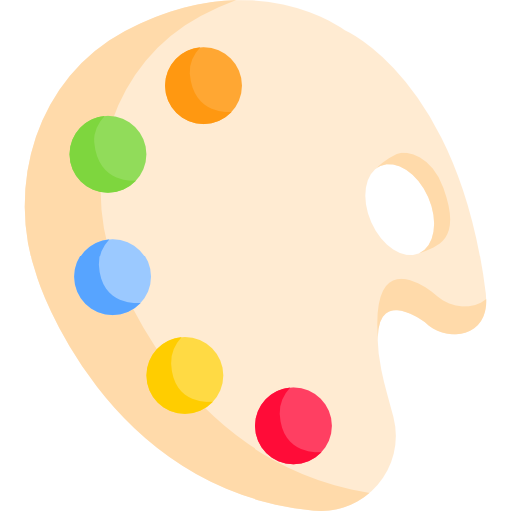


Запомни картинки. Что пропало? (Нажать на предмет)

Slide 3







Запомни картинки. Что пропало? (Нажать на предмет)

Slide 4
Запомни, какие цифры написаны в фигурах на верхней картинке. (Нажать на предмет)
1
2
3
6
4
5
1
2
3
6
4
5

Slide 5
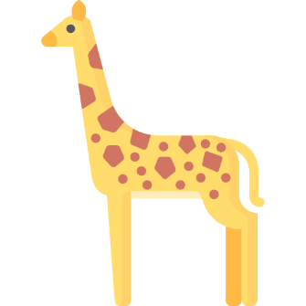








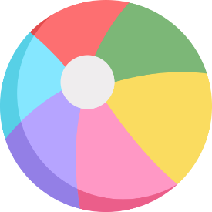

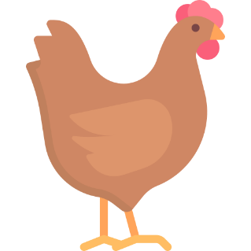
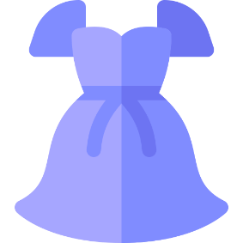


Что пропало?
(Нажать на прямоугольник)

Slide 6







Запомни предметы на картинке. Послушай слова и хлопни в ладоши, когда услышишь названия предметов, которые были на картинке.
Морковь, огурец, ложка, вилка, фонарь, иголка, ножницы, булавка, конфета, бублик, батон.

Slide 7
Послушай слова. Запомни и повтори их.
Слон, море, скамейка, портфель, яблоко, дом.
Курица, корабль, мыло, стол, линейка, тигр, лягушка.
Часы, ветер, трактор, белка, мороженое, утро, ковёр, аквариум.

Slide 8







Послушай все инструменты. Запомни в какой последовательности они были. Нажать на инструменты.

Slide 9

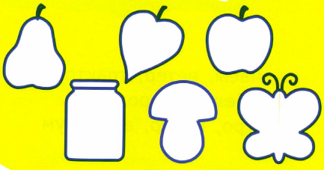






Запомни картинку. Заполни вторую картинку. (Нажать на предмет)

Slide 10





Запомни последовательность. Выбери правильный прямоугольник.

Slide 11
Запомни последовательность. Выбери правильный прямоугольник.
8 1 6 9 0
8 0 9 1 6
0 9 6 8 1
8 1 6 9 0

